Slide 1
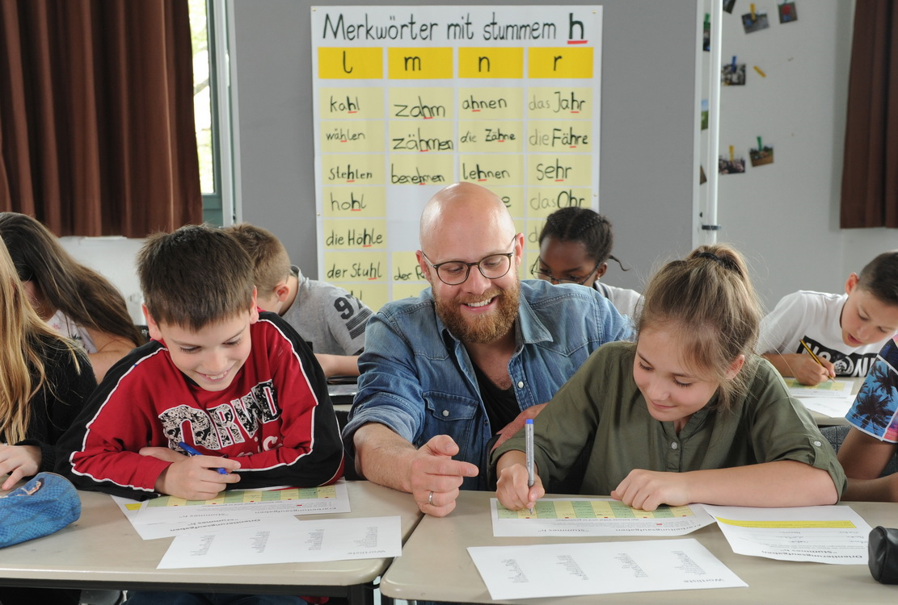
Rechtschreibrahmen: Aufgaben
Jakob Ossner

Slide 2
Aufgabentypen
geordnet nach Erwerbsprozess
Orientierungsaufgaben
Orientieren die Lernenden, worum es geht.
Orientieren die Lehrenden, was die Schüler schon können
Erarbeitungsaufgaben
Ermöglichen den Lernenden sich den jeweiligen Rechtschreibinhalt zu erarbeiten
Regelgeleitete Schreibungen werden anders erarbeitet als Merkschreibungen
Festigungsaufgaben
Dienen der Wiederholung, Festigung, Übung
Helfen den Lernenden, sich den Stoff anzueignen
Notes:
Aufgaben können unter sehr verschiedenen Blickwinkeln betrachtet werden. Wir werden 2 mögliche Sichtweisen herausgreifen:
a) Aufgabentypen, geordnet nach Erwerbsprozess. Dies führt zur Unterscheidung von Orientierungsaufgaben, Erarbeitungsaufgaben und Festigungsaufgaben
b) Aufgabentypen, geordnet nach den Faktoren ‚Wissen‘ und ‚Können‘ sowie danach, ob sie produktive oder rezeptive Fähigkeiten erfordern. Wissen und Können sind bekanntlich nicht identisch. Mit ‚produktiv‘ ist gemeint, dass die Schüler selbsttätig schreiben müssen, mit ‚rezeptiv‘, dass sie markieren, unterstreichen u.Ä., aber nicht selbstständig etwas schreiben. Kreuzt man beide Sichtweisen, kommt man zu einem grundorientierenden Viererschema.

Slide 3
Parameter für Aufgaben
 | produktiv | rezeptiv | Grad der Offenheit | Grad der Komplexität | kognitive Strategien | Gedächtnis-strategien
Können
Wissen
Weitere Parameter können sein, dass man auch
die Wissensarten deklaratives Wissen Problemlösungswissen prozedurales Wissen metakognitives Wissen
oder
den Lebensweltbezug betrachtet.

Slide 4
Aufgabentypen
geordnet nach Wissen und Können
 | Wissen | Können
produktiv
rezeptiv
‚Produktiv‘ meint, dass die Aufgabe verlangt, dass die Schüler selbst schreiben. Das kann vom Ausfüllen einer Lücke bis zum Schreiben ganzer Texte gehen.
‚Rezeptiv‘ meint, dass Rechtschreibleistungen ohne eigene Schriftproduktion erwartet werden, indem z.B. identifiziert, unterstrichen, markiert etc. wird.
Die vier Parameter können als Matrix dargestellt werden, sodass sich folgende Parameter ergeben:
Wissen/produktiv. Beispiel: Ergänze: Großgeschrieben werden ________________________
Wissen/rezeptiv. Beispiel: Kreuze an: ‚einmal, zweimal, diesmal, manchmal‘ schreibt man immer zusammen und klein. Richtig □ Falsch□
Können/produktiv. Beispiel: Schreibe den Text in richtiger Orthographie ab.
Können/rezeptiv. Beispiel: Unterstreiche alle Wörter mit v/V. Korrigiere mit den vereinbarten Korrekturzeichen den folgenden Text …
Notes:
Aufgaben können unter sehr verschiedenen Blickwinkeln betrachtet werden. Wir werden 2 mögliche Sichtweisen herausgreifen:
a) Aufgabentypen, geordnet nach Erwerbsprozess. Dies führt zur Unterscheidung von Orientierungsaufgaben, Erarbeitungsaufgaben und Festigungsaufgaben
b) Aufgabentypen, geordnet nach den Faktoren ‚Wissen‘ und ‚Können‘ sowie danach, ob sie produktive oder rezeptive Fähigkeiten erfordern. Wissen und Können sind bekanntlich nicht identisch. Mit ‚produktiv‘ ist gemeint, dass die Schüler selbsttätig schreiben müssen, mit ‚rezeptiv‘, dass sie markieren, unterstreichen u.Ä., aber nicht selbstständig etwas schreiben. Kreuzt man beide Sichtweisen, kommt man zu einem grundorientierenden Viererschema.

Slide 5
Orientierungsaufgaben (regelgeleitete Schreibungen)
Orientierungsaufgaben orientieren sich am Spiralcurriculum (S. 18-23), das zeigt, welche Vorläuferfähigkeiten vorhanden sein sollten.
→ Blick ins Spiralcurriculum, was in der jetzigen Klassenstufe gelernt worden sein sollte und was davon in der jetzigen Klassenstufe noch als Grundlage vorhanden ist.
Beispiel: Großschreibung Kl. 5/6
1. Unterstreiche in dem folgenden Text alle Nominalgruppen (Wortgruppen mit einem Nomen).
2. Markiere den Begleiter (das Artikelwort) und zeichne einen Pfeil zum begleiteten Wort (Nomen)
WISSEN
endlich kam das langersehnte osterfest und mit ihm der frühling. in der natur fing wieder alles an zu blühen und die tage wurden immer länger. am tag und in der nacht wurde es wieder wärmer. wir konnten endlich wieder länger draußen spielen. […]
3. Schreibe den Text in gewohnter Schreibweise mit Groß- und Kleinbuchstaben.
KÖNNEN
Die Lernenden sind orientiert über die kommenden Inhalte.
Die Lehrenden sehen an den Aufgabenlösungen, was gekonnt wird und was aufgefrischt werden muss.
Zudem erhält jede Lehrkraft ein Bild für eine nötige Differenzierung.

Slide 6
Orientierungsaufgaben (regelgeleitete Schreibungen) - eine weitergehende Alternative z.B. für das Gymnasium
Beispiel: Großschreibung Kl. 5/6
1. Unterstreiche in dem folgenden Text alle Nominalgruppen (Wortgruppen mit einem Nomen).
2. Markiere den Begleiter (das Artikelwort) und zeichne einen Pfeil zum begleiteten Wort (Nomen)
WISSEN
endlich kam das langersehnte osterfest und mit ihm der frühling. in der natur fing wieder alles an zu blühen und die tage wurden immer länger. am tag und in der nacht wurde es wieder wärmer. wir konnten endlich wieder länger draußen spielen. Das lange warten hatte nun ein Ende. […]
3. Schreibe den Text in gewohnter Schreibweise mit Groß- und Kleinbuchstaben.
KÖNNEN
Der letzte Satz (rot geschriebene) Satz ist eigentlich kein Satz für eine Orientierungsaufgabe, da hier Stoff der Kl. 5/6 erfordert ist (Großschreibung nominalisierter Wörter, hier das Warten, siehe RR S. 36). Dennoch kann es für eine Orientierung einer Lehrkraft interessant sein, zu erfahren, wer bereits diesen Stoff beherrscht.

Slide 7
Orientierungsaufgaben (Merkschreibung)
Beispiel: <h>-Schreibung Kl. 5/6
Unterstreiche in dem folgenden Text alle Wörter, in denen ein <h> vorkommt.
Schreibe diejenigen Wörter heraus, bei denen das <h> stumm bleibt.
_______________, ______________________, ____________________,
_________________, _______________, ___________________
Früher fuhr mein Onkel Hans viele Jahre mit dem Fahrrad zur Arbeit. Heute ginge das ohne Motorkraft nicht mehr, denn bis zur Fabrik gibt es viele Berge und man muss sich sehr anstrengen…
Die Aufgabe dient dazu, hörbare h-Laute vom stummen <h> zu unterscheiden. Die Schüler bekommen eine Orientierung dahingehend, dass es <h>-Buchstaben gibt, denen kein /h/-Laut entspricht.
Es ist wichtig, dass der Blick auf die Schrift gelenkt wird. Ob dies mit den Spitzklammern auch in der Schule gemacht werden soll, bleibt den einzelnen Lehrkräften überlassen.
Notes:
Wir beginnen wieder mit einer Orientierungsaufgabe. Die Schüler sollen hörbares /h/ von stummem <h> unterscheiden.
Die Orientierung besteht für die Schüler darin, dass sie darauf aufmerksam werden, dass es Buchstaben gibt, denen kein Laut entspricht. Hier ist der Hinweis sinnvoll, dass es gut ist, wenn man Dinge exakt benennt. Wann dies im Lernprozess stattfindet, ab schon von Anfang an, mittendrin oder aber erst ganz am Ende, das kann und sollte ein RR nicht vorgeben.

Slide 8
Erarbeitungsaufgaben
Erarbeitungsaufgaben orientieren sich an den verschiedenen Rechtschreibinhalten, die mit geeigneten Verfahren erarbeitet werden sollen.
Sie ermöglichen den Lernenden sich den jeweiligen Rechtschreibinhalt zu erarbeiten
Regelgeleitete Schreibungen werden anders erarbeitet als Merkschreibungen
→ Da Strategien im Rechtschreibrahmen auf Erarbeitungsaufgaben verweisen, Rechtschreibrahmen konsultieren und weiteres nötiges Wissen auffüllen.
Erarbeitung ist bei regelgeleiteten Aufgaben Wissensanwendung. Das erforderliche Wissen kann
vorausgesetzt werden, weil es an anderer Stelle erworben worden ist
vorgegeben werden, sodass es angewandt wird
zusammen mit der Orthographie erworben werden, wobei sich in den beiden letzten Fällen die Frage stellt, welches Wissen hier wieder vorausgesetzt ist.

Slide 9
Erarbeitungsaufgaben (mit vorgegebenem Wissen)
Beispiel: Großschreibung Kl. 5/6
Vorgegebenes Wissen
In einem Satz stehen Nomen auch ohne Artikelwort oder Attribut.
Überprüfe in den Sätzen unten, vor welchem Wort ein Artikelwort oder ein Attribut stehen könnte, ohne dass sich an einer anderen Stelle im Satz etwas verändert.
Aufgabenstellung
Vorgegebenes Wissen
Wörter, bei denen dies möglich ist, sind Kerne von Nominalgruppen und werden großgeschrieben.
Vorgegebenes Wissen
Liste der Artikelwörter: der, die, das; ein(-); dies(-); mein(-), unser(-); einige(-); jede(-), alle(-); jen(-), was für ein(-), sämtlich(-), etlich(-), irgend(-), allerlei
Beispiel:
um kuchen zu backen, braucht man mehl.
→ Um Kuchen zu backen, braucht man Mehl.
einen leckeren einiges/viel gutes
Probiere es nun selbst aus:
Die vier elemente sind feuer, erde, luft und wasser..
→

Slide 10
Erarbeitungsaufgaben (mit Wissenserarbeitung)
Beispiel: Großschreibung Kl. 5/6
Vorausgesetztes Wissen
1. Unterstreiche in dem folgenden Text alle Artikelwörter und Attribute.
2. Schreibe den Text ohne Artikelwörter und Attribute ab.
Um einen leckeren Kuchen zu backen, braucht man viel Mehl, einige frische Eier, etwas Wasser und ungesalzene Butter. Mit gewaschenen Rosinen kann man ihn noch verfeinern.
3. Füge in den folgenden Text an passenden Stellen Artikelwörter und/oder Attribute ein.
4. Schreibe dann den Text in gewohnter Schreibweise auf.
Seit alters kennt man vier elemente: Die erde gibt uns nahrung. wasser ist grundnahrungsmittel, menschen verdursten viel schneller als sie verhungern. Noch wichtiger als wasser ist luft, um nicht zu ersticken. Mit feuer beherrschen wir umwelt und natur.
Erarbeitetes Wissen
5. Ergänze: In einem Satz stehen Nomen auch ohne __________________________________________.
6. Überprüfe, vor welchem Wort ein Artikelwort stehen könnte, ohne dass sich an einer anderen Stelle im Satz etwas verändert.
Wörter, bei denen dies möglich ist, sind Kerne von Nominalgruppen und werden ____________________.
10
Notes:
Ein anderes Vorgehen hat man, wenn man das nötige Wissen nicht vorgibt und anwenden lässt, sondern erarbeiten lässt.
In der Erarbeitung wird zuerst mit dem alten Wissen begonnen und auf das neue Wissen und Können – auch richtig schreiben zu können, wenn keine Indikatoren da sind – hingearbeitet. Zu diesem Zweck schreiben die Schüler/-innen den Text ohne die Indikatoren ab (Aufgabe 2).
Die Aufgaben 3 und 4 gehen nun genau anders herum vor. Der Text weist keine Indikatoren auf. Die Schüler sollen aber – nach dem Vorbild des ersten Textes – solche in den Text einfügen, sodass die Schreibung ermittelt werden kann.
Die Aufgaben 5 und 6 suchen nun Formulierungen des so erarbeiteten Wissens, dem v.a. in den Aufgaben 3 und 4 ein Können vorausging.

Slide 11
Erarbeitungsaufgaben: kognitiv aktivierende Aufgaben
Kognitiv aktivierende Aufgaben sind solche, bei denen Schüler/-innen selbstständig eine Lösung suchen müssen, wobei im Normalfall mehrere Lösungswege offenstehen. Hanisch (2018, S. 117) nennt folgende Merkmale:
A: Aufgabenstellung:
1. Nachvollziehbarkeit 2. Grad der Offenheit 3. Kooperative Sozialform 4. Differenzierungsmöglichkeiten 5. Intendierter Wissensaufbau 6. Inhaltliche Korrektheit
B: Erwerb orthographischen Wissens:
1. Bewusste Auseinandersetzung mit orthographischen Strukturen 2. Forschungsorientiertes Vorgehen 3. Erwerb handlungsorientierter Problemlösestrategien
C: Geforderte kognitive Tätigkeiten:
1. Vertiefende Elaboration und Organisation 2. Eigenständige Generierung von Wissen 3. Anregung zum diskursiven Austausch 4. Anspruchsvolle Anwendung des Wissens 5. Anregung zu metakognitiven Prozessen
NB: Kognitiv aktivierende Aufgaben sind Teil eines kognitiv aktivierenden Unterrichts.
Anna Hanisch (2018): Kognitive Aktivierung im Rechtschreibunterricht. Eine quasi-experimentelle Interventionsstudie in der Grundschule. Münster: Waxmann.

Slide 12
Erarbeitungsaufgaben: kognitiv aktivierende Aufgaben
Beispiel: Großschreibung Kl. 5/6
1. Wähle die richtige Schreibung
Pferde waren ihre __________________ (leidenschaft ①). Am liebsten hätte sie diese geliebten _____________ (tiere ②) _____________ (gras ③) im _____________ (überfluss ④) fressen lassen. Aber beim _______________ (füttern ⑤) ist das richtige ___________ (maß ⑥) ganz entscheidend; _______________ (pferde ⑦) fressen im _______________ (sommer ⑧) __________(gras ⑨), im __________________ (winter ⑩) _________(heu q) und das ganze ________ (jahr w) am liebsten _____________ (hafer e).
2. Gebt für eure Entscheidung mindestens einen Grund in der Tabelle an.
 | Grund ist im Text schon zu finden | Grund muss erst gefunden werden | Schreibung
① | Artikelwort ihre -schaft macht Nomen |  | Leidenschaft
②
③ |  | Ergänzung: Artikelwort: viel Gras Ergänzung Attribut: saftiges Gras | Gras
④
⑤
12
Notes:
Es fehlt uns an diesem Nachmittag etwas die Zeit, um hier verschiedene Erarbeitungsaufgaben zu zeigen, wir möchten aber einen Typ besonders hervorheben, weil er für regelgeleitetes Schreiben typisch ist. Regelgeleitet bedeutet, dass der jeweilige orthographische Inhalt kognitiv durch Nachdenken gelöst werden kann. Daher verdient der Typ der kognitiv aktivierenden Aufgab, der seit der COACTIV-Studie heiß diskutiert wird, eine besondere Aufmerksamkeit. Kognitiv aktivierende Aufgaben sind solche, die keine definite Lösung haben und bei denen die Lösung argumentativ begründet werden kann.
Die Aufgabe selbst erscheint zuerst unspektakulär. Die Schüler sollen die richtige Schreibung finden.
Zur kognitiv aktivierenden Aufgabe wird das Ganze erst durch die 2. Aufgabenstellung. Die gewählte Schreibung wird als Entscheidung gefasst, die begründet werden soll. Dort, wo ein Grund erst gefunden werden muss, hat man es immer mit Nullartikel zu tun. Diese Spalte zeigt also auf den neuen Stoff. Das wiederum zeigt aber auch, dass man mit diesem Typ nicht nach ´den Orientierungsaufgaben einsteigen kann.
Ob Sie wie hier Beispiellösungen vorgeben oder nur die Tabelle geben, ist eine Sache, die vom Adressaten abhängt.

Slide 13
Erarbeitungsaufgaben (Merkschreibungen)
Beispiel: <h>-Schreibung Kl. 5/6
1. Ordne die Wörter in die Tabelle unten ein
ahnen benehmen bequem bescheren Blume Bühne Dame Fähre führen grün hohl | Höhle holen Honig hören Huhn Jahr kahl kam Krümel kühl lehnen | Möhre nähren nämlich nun ohne Ohr Öl Plan quälen Ruhm rühmen | Schnur schön Schule schwelen sehr sparen spülen stehlen stöhnen Strom strömen | Stuhl Tal Tor Träne Tür Uhr wenig zahm zähmen Zähne
Wortschatz sorg-fältig auswählen.
Die Ordnungsaufga-be bietet eine mögliche Merkhilfe.
Der Merksatz mit neuer Information kann aufgrund des Wortmaterials erarbeitet werden.
Der betonte Vokal wird so geschrieben:
a | ah | ä | äh | e | eh | o | oh | ö | öh | u | uh | ü | üh
 | ahnen |  |  | bequem
2. Markiere wie bei ahnen: Vokalbuchstabe, <h> und den folgenden Konsonantenbuchstaben.
3. Ergänze: Wenn ein <h> nach einem betonten Vokalbuchstaben und vor den Buchstaben <l>, <m>, <n>, <r> geschrieben wird, ist das <h> ____________.
Notes:
Wie also sieht eine solche Erarbeitungsaufgabe aus?
Ganz im Sinne der Eingrenzung sehen Sie einen Wortschatzauszug, der von den Schülern geordnet werden soll. Lösen Sie diese (nicht besonders schwere) Aufgabe, erarbeiten Sie sich implizit, dass stummes <h> nur vor <l, m, n, r> steht.
Zugleich bietet die Ordnungsaufgabe eine Möglichkeit für eine Merkhilfe

Slide 14
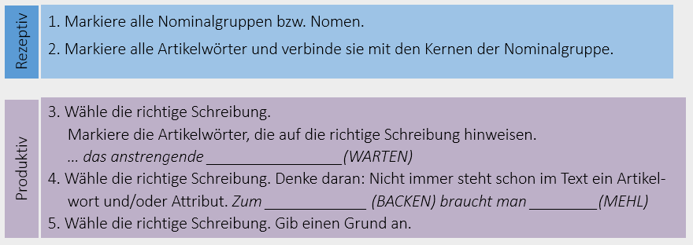
Festigungsaufgaben (regelgeleitete Schreibungen)
Festigungsaufgaben orientieren sich am Rechtschreibstoff und an dem, was davon durch die Erarbeitungsaufgaben erarbeitet wurde. Dabei ist zu unterscheiden, ob nur wiederholt wird oder ob Transfers auf einen zumeist strukturidentischen Stoff verlangt werden.
→ Festigungsaufgaben führen keinen neuen Unterrichtsinhalt ein.
→ Gefestigt wird das erforderliche Wissen und Können.
→ Festigungsaufgaben wiederholen die Aufgabentypen der Erarbeitungsaufgaben.
Ein besonderer Typ von Festigungsaufgaben sind Korrekturaufgaben.
Beispiel: Großsschreibung Kl. 5/6

Slide 15
Festigungsaufgaben: Korrekturaufgaben
Beispiel: Großsschreibung Kl. 5/6
Im folgenden Text sind 10 Wörter fälschlich kleingeschrieben.
Unterstreiche alle Artikelwörter und/oder Attribute, die auf Großschreibung hinweisen, und das dazugehörige Wort.
Kennzeichne alle großzuschreibenden Wörter, die ohne Artikelwort oder Attribut stehen.
Schreibe den Text verbessert ab.
Unser neuer Hund
Ostern bekamen wir einen neuen Hund. Er war noch ziemlich klein, aber das bellen fiel ihm nicht schwer. Am anfang jammerte er etwas, aber dann gewöhnte er sich schnell an uns. Ich war für das füttern zuständig. Ich wusste, dass es wichtig war, dass Hunde immer wasser haben und tischabfälle nicht unbedingt die richtige nahrung sind. Ich maß immer genau mit meinem Messbecher, denn Hunde können von sich aus nicht das richtige maß bestimmen. Besonders gerne wanderte ich mit ihm durch die Felder. Das wandern machte ihm großen spaß, besonders, wenn er ohne leine über die Wiesen spurten konnte.

Slide 16
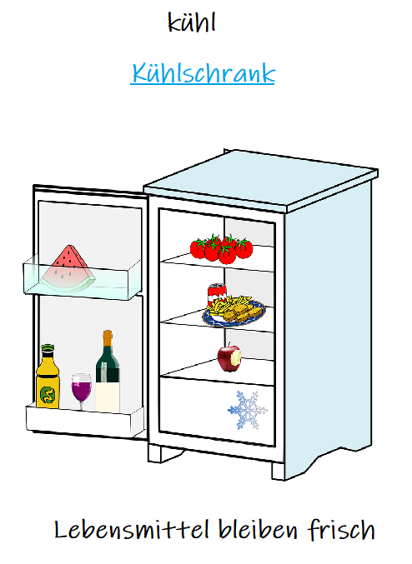
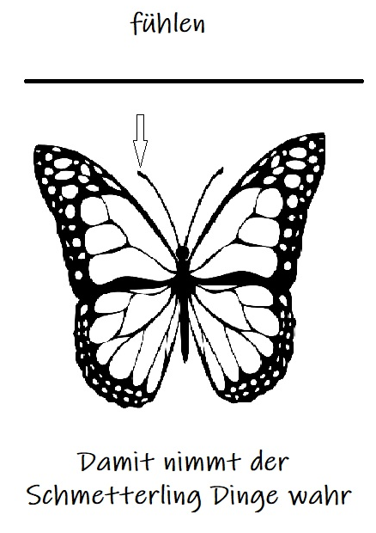
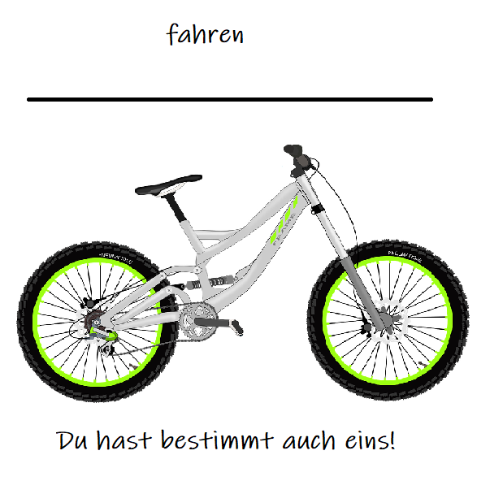
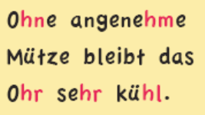
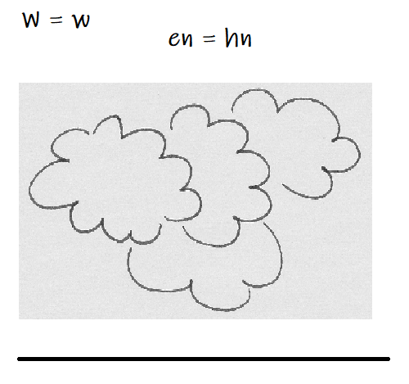
Festigungsaufgaben (Merkschreibung)
Beispiel: <h>-Schreibung Kl. 3-6
Suche ein Wort aus der Wortfamilie.
S. 29
Löse das Bilderrätsel.
Bilde aus den Silben Wörter.
Markiere alle Wörter, die ein stummes <h> haben.
ah be Fäh Hüh Krü Leh Möh näm oh Plä quä Schön
heit len lich mel ne ne ne nen ner quem re ren
Notes:
3 Klicks
Eine Merkhilfe ist auch ein Merkvers. Der RR zeigt beispielhaft einen solchen. Mehr Vergnügen und auch Mehrwert hat man aber, wenn solche Merkverse selbst erstellt werden. Ich sage Ihnen einen weiteren: „Ein Zug ohne Lok ist wie eine Bahn ohne <h>.“!
Andere Festigungsaufgaben sind hier beispielhaft gegeben: Rätsel mit Wortbildung verbunden, denn das stumme <h> zeigt natürlich auch Schemakonstanz
Bilderrätsel und
Silbenrätsel

Slide 17
Festigungen für regelgeleitete Schreibungen und Merkschreibungen: Karteikarten
Regelgeleitete Wörter
Wort im Text: Klarheiten
Grundform: Klarheit
Großschreibung: die Klarheit
Weitere Wörter mit -heit:
die Gesundheit, die Krankheit, die Dummheit, die Gelegenheit
Merkwörter
Wort im Text: kühle
Grundform: kühl
Merkstelle: kühl (stummes <h>)
Weitere Wörter aus der Wortfamilie:
kühlen, die Kühlung, der Kühler, die Kühltasche
Notes:
Eine sehr gute Möglichkeit für Festigung sind Lernkarteikarten.
Hier eine Karteikarte für regelgeleitete Schreibungen. Sie sehen, wie die Lernkarte gemacht ist. Sie wird angefertigt anlässlich eines gelesenen oder geschriebenen Textes. Die erste Aufgabe ist, zu einer Wortform im Text die Grundform zu finden. Wenn man nachschlägt, braucht man immer die Grundform. Es folgt der Lernfokus: Hier: Großschreibung (aufgrund von Wortbildung). Was nie fehlen sollte, ist, dass ein Wort auf einer Lernkartei in eine Gruppe gestellt wird. Hier sind es Wörter mit -heit. Man kann das erweitern auf -heit, -keit, igkeit, -ung, -schaft etc. Man könnte noch den Artikel die unterstreichen lassen etc. Für die Anlage einer Lernkartei ist wichtig zu bestimmen, was die Lernkarte an zu Lernendem zeigen soll.
Als Zweites ein Beispiel für eine Karteikarte für Merkwörter. Keine Frage, dass hier zentral die Merkstelle markiert werden muss. Die Gruppe, in die das Wort gestellt wird, kann dann nur die Wortfamilie sein, die alle dieselbe Merk-Würdigkeit aufweisen.

Slide 18
Leistungsfeststellungsaufgaben
Leistungsfeststellungsaufgaben orientieren sich am gefestigten und geübten Rechtschreibstoff.
Zu überlegen ist
ein vernünftiges mittleres Niveau
Welche Aufgabentypen vorkommen sollen
Wie Wissen und Können abgeprüft werden soll

Slide 19
Beachten Sie auch:
https://lehrerfortbildung-bw.de/lak_wb/service/material/rechtschreibrahmen/
Benutzername: Rechtschreibrahmen
Passwort: KM2018WB
…und Danke für Ihre Geduld!

Slide 20
Hintergrundmaterial für Aufgaben zur Konstantschreibung

Slide 21
Hintergrund für Orientierungsaufgaben (Konstantschreibung)
Orientierungsaufgaben orientieren sich am Spiralcurriculum (S. 18-23), das zeigt, welche Vorläuferfähigkeiten vorhanden sein sollten.
→ Blick ins Spiralcurriculum, was in der jetzigen Klassenstufe gelernt worden sein sollte und was davon in der jetzigen Klassenstufe noch als Grundlage vorhanden ist.
Klassen 1/2 | Klassen 3/4 | Klassen 5/6

Slide 22
Hintergrund für Erarbeitungsaufgaben (Konstantschreibung)
Klasse 1/2 | Klasse 3/4 | Klasse 5/6
Auslautverhärtung von /b/, /d/, /g/ bei einsilbigen Wörtern⑭ Beispiele: Lob- loben, halb-halbe; Hund-Hunde, blind- blinde; Weg-Wege; klug-kluge <ä>/<äu>- Schreibung ⑮ /ɛ/→ <ä>, falls Grundform <a>; /ɔʏ/ → <äu>, falls Grundform <au> Beispiele: kalt- kälter, Baum- Bäume | ⑭ Von Zweisilbern ausgehen und die einsilbige Form als Konstantschreibung markieren: klug → kluge. ⑮ Von der Grund-form ausgehen und die Wortformen von <ä> bzw. <äu> als Konstantschreibung markieren: alt → älter, Haus → Häuser. | Wortausgang und Nachbaustein –ig ⑥ Beispiele: König, mutig Konstantschreib. im Rahmen einer Wortfamilie ⑦ Beispiele: Ball – Bälle- Fußball; Haus-Häuser-häuslich; kommt-kommst-kommen; Fluss-Flüsse- flüssig-flüssige-fließen; sieht-sehen-sah; …. | [wie Kl. 1/2] ⑦ Wortfamilie bil-den und Konstant-schreibung markie-ren. In der Wort-familie können mehrere Recht-schreibfälle in einem Wort behandelt werden. | Weitere herleitbare <ß>-Wörter ③ Beispiele: Hitze-heiß-Heißhunger; schwitzen-Schweiß-Schweißband-schweißen; weiß – wissen – gewitzt - Witz Besondere flektierte Formen und Wort-bildungen ④ Beispiele: (du) nimmst – genommen, (er) sieht – sehen | ③ Erweiterung der Wortfamilien: <ß> auch, wenn in der Wortfamilie <tz> vorkommt. ④ Der Infinitiv nehmen ist für die Wortfamilie zur Erklärung der Verdoppelung von Konsonanten­graphem nicht brauchbar (ähnlich bekommen - bekamen).
Welches Wissen ist für die Erarbeitung erforderlich? (Was in den Klassen 1/2 intuitiv gemacht werden kann, funktioniert ab der 3. Klasse (meist) nicht mehr.)
Man braucht a) grammatisches Wissen über Wortformen und b) Wortbildungswissen

Slide 23
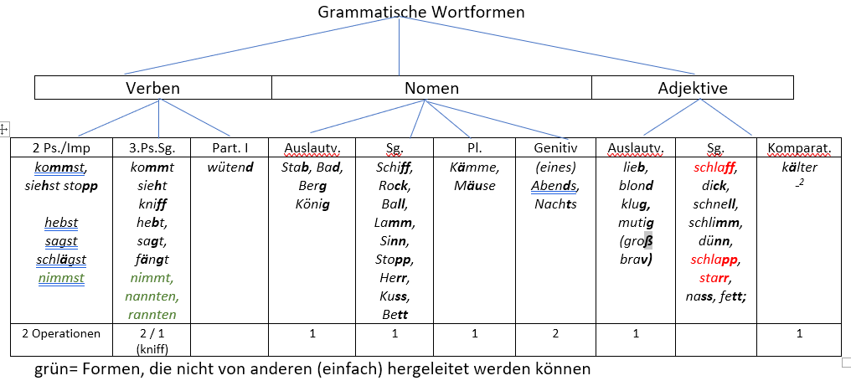
Hintergrund für Konstantschreibung bei grammatischen Formen

Slide 24
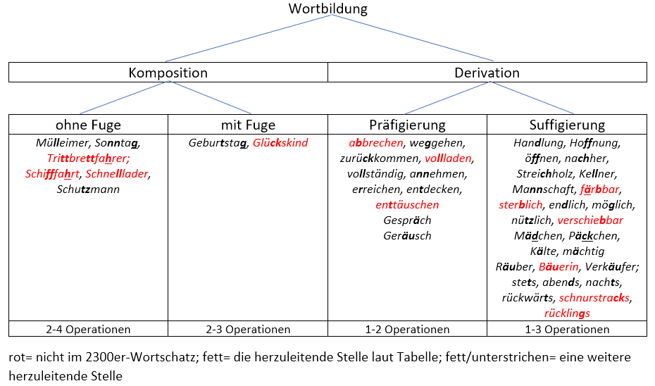
Hintergrund für Konstantschreibung bei Wortbildung

Slide 25
Hintergrund für Konstantschreibung: Umlaut
„[Nachfolgend] sind Flexions- und Derivationsaffixtypen aufgelistet, die regulär, oft oder niemals den Umlaut hervorrufen.
a) Suffixe, die regulär (d.h. mit wenigen Ausnahmen) Umlaut bewirken (In Klammern stehen Ausnahmen):
Pluralformen auf -er: Männer, Völker, Hölzer
Deadjektivische Nomina auf -e: Bläue, Güte, Kälte
Kollektiva auf Ge-…-e : Gedärm, Gehäuse, Gesträuch
Diminutives –chen/-lein: Hündchen, Väterchen (Frauchen); Büchlein; -ling : Dümmling, Flüchtling (Schmalzling, Sonderling; Blauling neben Bläuling)
b) Suffixe, die nicht immer Umlaut bewirken:
Pluralformen auf -e : Füchse vs. Hunde Feminina auf -in: Hündin vs. Beamtin
Nomina Agentis auf -er. Bäcker vs. Fahrer -nis: Begräbnis vs. Befugnis
-lich: ärztlich vs. amtlich
-isch: höhnisch vs. badisch
-ig: bärtig vs. wolkig
Komparativ/Superlativ
-er : länger vs. froher
-(e)st: längst vs. frohst
2./3. Pers. Präs. Indikativ: schlägst vs. ruf(s)t
c) Suffixe, die nie einen Umlaut bewirken:
Alle Suffixe mit hinterem Vokal: -bar, -schaff, -sam, -turn, -ung, usw.“
[Si Taek Yu (1992): Unterspezifikation in der Phonologie des Deutschen. Tübingen: Narr, S. 124 f. mit Verweis auf (vgl. Wurzel 1970: 108-110)]

Slide 26
Der Inhalt als Strategiekarte (5/6. Klasse)
Verbkonjugation: (er) hofft, blickt, lallt, kommt, klappt, knarrt, isst, (du) kannst, (aber: du isst)
Umlautung: kalt- kälter
Baum - Bäume )
Nomen-/Adjektivdeklination: Schiff(s), Blick(s), hell(sten), Kamm(s), Kinn(s), Stopp(s), wirr(sten), Fluss(-), fließen-Fluss,
fett(-)
Wortbildung: Packliste, Fellkleid, Fetttropfen, errechnen verraten behebbar
Auslautverhärtung: halbe-halb, radeln-Rad, Berg-Berg, brave-brav, grasen-Gras)
Eltern, Geländer, dämmern; Säule, sich räuspern; Mittag, drittel, achtel, dennoch

Slide 27
Von der Strategie zu den Übungen
Klasse 1/2 | Klasse 3/4 | Klasse 5/6
Einer ist gesucht zwei Zwerge – ein _____________ drei Helden – ein _____________ vier Diebe – ein ______________ ein Berg fünf _____________ Mehrere sind gesucht ein Haus – zwei _____________ eine Maus – drei _____________ ein Rad – vier ________________ ein Ball – fünf ________________ sechs Läuse – eine ____________ | Berge Berg bergig bergige Bergwanderung | Woher kommst du? kommen Wohin gehst du? gehen Was nimmst du mit zum Handballspiel? genommen Hände Bälle Verdoppelung von Konsonantenbuchstaben? Suche eine verlängerte Form <ä, äu> → Suche die Grundform
b, d, g am Ende eines Wortes oder Wortbausteins? → Suche eine verlängerte Form.

Slide 28
Bildernachweis
Bilder mit Genehmigung des Kultusministeriums Baden-Württemberg
S. 16: Pixabay.com, gemeinfrei, Pixabay license
https://pixabay.com/de/vectors/euro-m%C3%BCnze-w%C3%A4hrung-europa-geld-145386/
https://pixabay.com/de/vectors/k%C3%BChlschrank-k%C3%BCche-ger%C3%A4t-37099/
https://pixabay.com/de/vectors/fahrrad-abfahrt-stumpjumper-161315/
https://pixabay.com/de/vectors/tier-schmetterling-design-insekt-1297939/
https://pixabay.com/de/vectors/baum-zeichnung-gr%C3%BCn-niederlassungen-304826/

